Slide 1
INTRODUCCIÓN DEL PSE Y ARTICULACIÓN CON SPOTLIGHT

Slide 2
Programa de la webinar
1. Introducción al Programa de Servicios Esenciales y su articulación con el Programa Regional Spotlight.
2. Recursos disponibles de la Comunidad de Práctica de Servicios Esenciales: Curso virtual de servicios esenciales, plataforma web, ciclo de webinars.
3. Reacciones de los países que implementan PSE j.
4. Resumen de acuerdos y cierre.

Slide 3
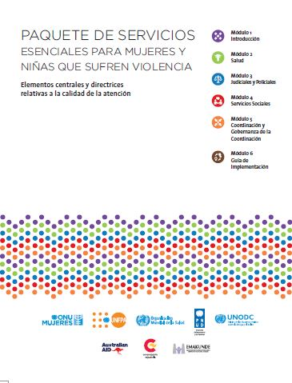
Programa de servicios esenciales
El Programa Mundial de las Naciones Unidas Servicios Esenciales para mujeres y niñas que sufren violencia, es una iniciativa de colaboración entre UNFPA, ONU Mujeres, PNUD, UNODC y OMS , que tiene como objetivo mejorar el acceso de las mujeres a un conjunto de servicios esenciales coordinados, de calidad y multisectoriales.

Slide 4
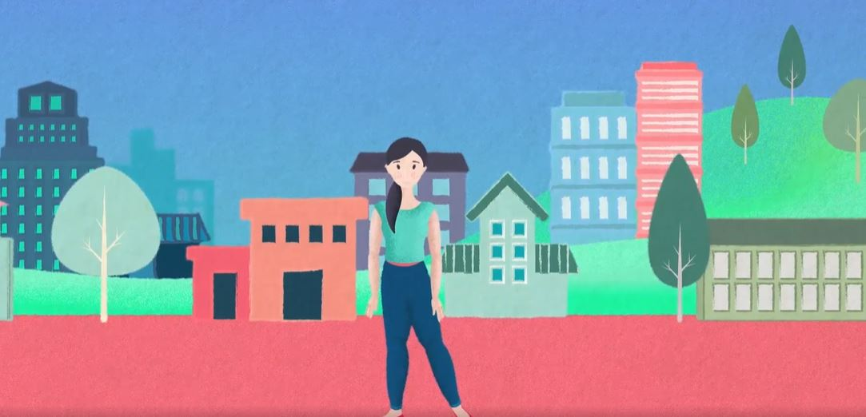
Por qué es necesario el PSE? (click en el video)

Slide 5
El valor agregado del Paquete de Servicios Esenciales
Propuesta multisectorial e interagencial: todos somos pieza clave.
Principios centrados en las mujeres y las niñas.
Proceso político y técnico para aprobación estándares internacionales con qué compararse.
Acelerador de los esfuerzos que los países están haciendo de cara al ODS 5.
Reconoce, no sustituye lo que los países hacen.
Retoma orientaciones, recomendaciones internacionales para convertirlas en prácticas institucionales.
MEJORA LA ACCESIBILIDAD Y CALIDAD DE LOS SERVICIOS.
BUSCA REDUCIR EL FEMINICIDIO Y LA REVICTIMIZACIÓN
DE LAS MUJERES Y NIÑAS.

Slide 6
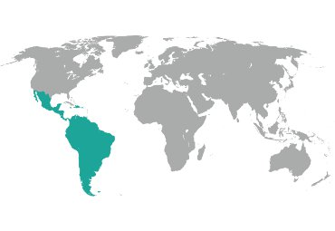
Algunos resultados…
1
2
3
4
2016
PREPARACIÓN
Difusión del programa
Países piloto: Perú y Guatemala
2017
INICIO
Países voluntarios: UR/PAN
1ra reunion regional
Coordinación UN
2019-2020
CONSOLIDACION E INTERCAMBIO
Link con Spotlight
Curso virtual PSE
Comunidad de aprendizaje
2018
EXPANSION
Estrategia técnica y política para expandir el programa.

Slide 7
El Programa Regional Spotlight
Es una alianza global entre la Unión Europea (UE) y la Organización de Naciones Unidas (ONU) que se centra en eliminar la violencia contra las mujeres y las niñas (VCMN) y el femicidio/feminicidio.
El programa conjunto regional Spotlight está siendo implementado por ONU Mujeres, PNUD y UNFPA. Tiene como objetivo promover estrategias efectivas para prevenir y dar respuesta integral a la violencia contra las niñas y mujeres y al feminicidio/femicidio en la región de América Latina y particularmente de Centro América.
Uno de los pilares de la iniciativa Spotlight aborda los servicios esenciales, articulándose con el PSE, para garantizar el cumplimiento de los estándares internacionales y la mejora tanto de la capacidad de los proveedores de servicios como de la coordinación y cobertura de estos.

Slide 8
Cómo se articulan el PSE y SPOTLIGHT ?
Curso virtual en español del PSE
Comunidad de Práctica de Servicios Esenciales
Formación de formadores en el manejo clínico a la VBG del sector salud
Sistematización prácticas prometedoras y modelos replicables

Slide 9
2. Comunidad de Práctica de Servicios Esenciales Recursos disponibles: - Curso virtual de servicios esenciales - Plataforma virtual - Ciclo de webinars

Slide 10
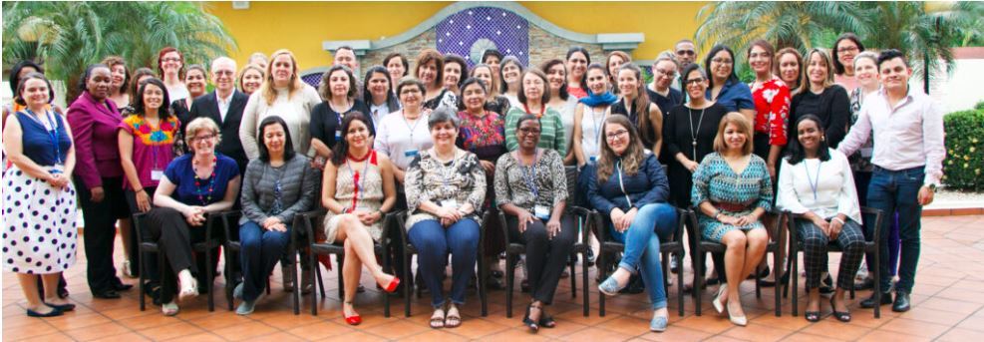
Comunidad de práctica de servicios esenciales
Conformada por representantes de instituciones de gobierno, personal del UNFPA y de otras agencias del Sistema de Naciones Unidas, Organizaciones de Sociedad Civil, otros aliados y especialistas en temas de violencia de género de 15 países de la región de América Latina y El Caribe, quienes han demostrado su interés en implementar el Paquete de Servicios Esenciales para mejorar la respuesta multisectorial a la violencia contra las mujeres y las niñas.

Slide 11
Curso virtual en español del Paquete de Servicios Esenciales

Slide 12
OBJETIVO DEL CURSO
El objetivo del curso es proporcionar conocimientos para brindar una respuesta multisectorial a las mujeres y niñas sobrevivientes de violencia en base a principios y estándares internacionales de derechos humanos, con un enfoque centrado en las necesidades de las mujeres y que permitan la rendición de cuentas de los servicios en cuanto a su coordinación y gobernanza de la coordinación.

Slide 13
CONTEXTUALIZADO A LA REGIÓN
El curso ha sido traducido al español del curso original en ingles de ESP.
Se han incluido ejemplos, buenas prácticas y recursos desarrollados por países de la región en cada uno de los módulos, esto ha permitido enriquecer los contenidos y contextualizarlos.
Además, el curso ha sido validado por operadores/as de servicios, instancias encargadas de la implementación del PSE y puntos focales de género de las oficinas de país de UNFPA y de otras agencias del SNU.

Slide 14
A QUIÉN ESTA DIRIGIDO EL CURSO
El curso esta dirigido a operadores/as de servicios de atención y respuesta a la violencia de género, de los sectores de salud, policía, justicia y psicosociales. Pero también puede ser realizado por tomadores/as de decisión y autoridades a cargo de la implementación de políticas públicas de respuesta a la violencia de género.
El curso puede ser realizado tanto en los niveles nacionales de atención, como en los niveles locales o territoriales.
El curso puede ser un recurso a utilizar en procesos de capacitación de las instancias de formación de los países.

Slide 15
CARACTERÍSTICAS Y CONTENIDO
Es un curso de aprendizaje en línea y autogestionado por cada participaante.
Cuenta con cinco módulos:
Introducción al paquete de servicios esenciales
Servicios esenciales de salud
Servicios esenciales de policía y justicia
Servicios sociales esenciales
Coordinación de servicios y gobernanza de la coordinación.
La duración del curso es aproximadamente de 5 horas, se puede ingresar varias veces con su usuario y contraseña.

Slide 16
CERTIFICACIÓN
El certificado es emitido automáticamente y se genera una vez que la persona haya concluido los cinco módulos.
La certificación la otorga el Sistema de Naciones Unidas, en el marco del “Programa Global de Servicios Esenciales para Mujeres y Niñas que sufren violencia” y el “Programa Regional Spotlight”.
Si algún país quisiera vincular el curso a sus propios espacios de formación, se puede incluir una certificación adicional que visibilice a todas las instancias.

Slide 17
CÓMO INGRESAR AL CURSO
El curso esta alojado en la Plataforma virtual de la Comunidad de Práctica de Servicios Esenciales.
La inscripción del curso es abierta y se llevará un registro de los países e instancias que lo realizan.

Slide 18
Plataforma Virtual

Slide 19
Ciclo de Webinars: “Jueves de Aprendizaje en Comunidad” Prevención y Respuesta a la VBG

Slide 20
Ciclo de Webinars: Prevención y respuesta a la VBG
En respuesta al contexto de COVID-19 y ante la imposibilidad de realizar la reunión regional presencial de la Comunidad de Práctica.
Se plantea un ciclo de Webinars denominado: Jueves de Aprendizaje en Comunidad.
Los webinars están dirigidos a los países de Latinoamérica y El Caribe:
Instancias de Gobierno que trabajan en la prevención, atención y respuesta a la violencia contra mujeres y niñas.
Organizaciones de Sociedad Civil.
Agencias del Sistema de las Naciones Unidas.
Se otorgará un certificado de participación a quienes participen en todos los webinars.
Todos los temas tendrán una mirada en el contexto de COVID-19.

Slide 21
Ciclo de Webinars
Rutas efectivas de atención a la violencia sexual contra niñas y adolescentes. 30 de Abril
Violencia contra mujeres y niñas indígenas, profundizando las respuestas desde la interculturalidad, lo comunitario y territorial. 7 de Mayo
Violencia contra mujeres y niñas con discapacidad profundizando las respuestas desde los modelos inclusivos. 14 de mayo.
Prácticas prometedoras y modelos replicables en el trabajo con hombres agresores. 21 de mayo.
Presentación Guía Paso a Paso para la atención telefónica y servicios remotos de apoyo psicosocial a mujeres sobrevivientes de violencia de género. 28 de mayo.
Interrelación entre los servicios de atención a la violencia contra las mujeres y los sistemas de protección a la niñez. 4 de Junio.

Slide 22
3. Reacciones de los países que implementan PSE (2 a 3 minutos por país) para responder a las siguientes preguntas: 1. Cómo el curso virtual puede ser parte de las herramientas de formación y desarrollo de capacidades de operadores de servicios esenciales en su país? Se ha pensado en alguna estrategia? 2. Cuáles serían sus sugerencias para el funcionamiento efectivo de la Plataforma virtual de la Comunidad de Práctica de Servicios Esenciales y del curso virtual?

Slide 23
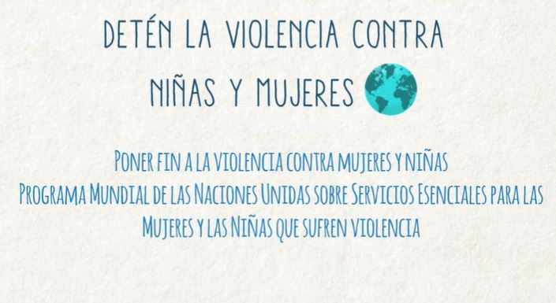

Slide 24
Comunidad de Práctica Servicios Esenciales
CURSO VIRTUAL EN ESPAÑOL DEL PAQUETE DE SERVICIOS ESENCIALES PARA MUJERES Y NIÑAS QUE SUFREN VIOLENCIA

